Slide 1


Projet 7 Implémentez un modèle de scoring Parcours Data Scientist
Nordine OURAL
28/07/2023
Mentor : Amine Hadj-Youcef
Notes:
Bonjour et merci de participer à cette présentation.
Je suis Nordine Oural, étudiant OpenClassRoom en formation DataScientist.
Aujourd’hui je vais vous présenter mes travaux concernant le projet numéro 3 de mon parcours.

Slide 2
Sommaire
Introduction
Présentation des données
Modélisation
Application déployée
Data drift
Conclusion

Slide 3
Introduction
Contexte : société financière de crédits à la consommation
Projet : mise en œuvre d’un outil de scoring basé sur du ML pour les demandes crédit avec :
Probabilité de faillite du client
Classification la demande de crédit « accordé » / « refusé »
Déploiement d’une appli web

Slide 4
Présentation des données
Données structurées provenant d’une base de données
1 fichier CSV par table
Données fournies avec target et sans target dans 2 fichiers différents et partagées avec les autres tables

Slide 5
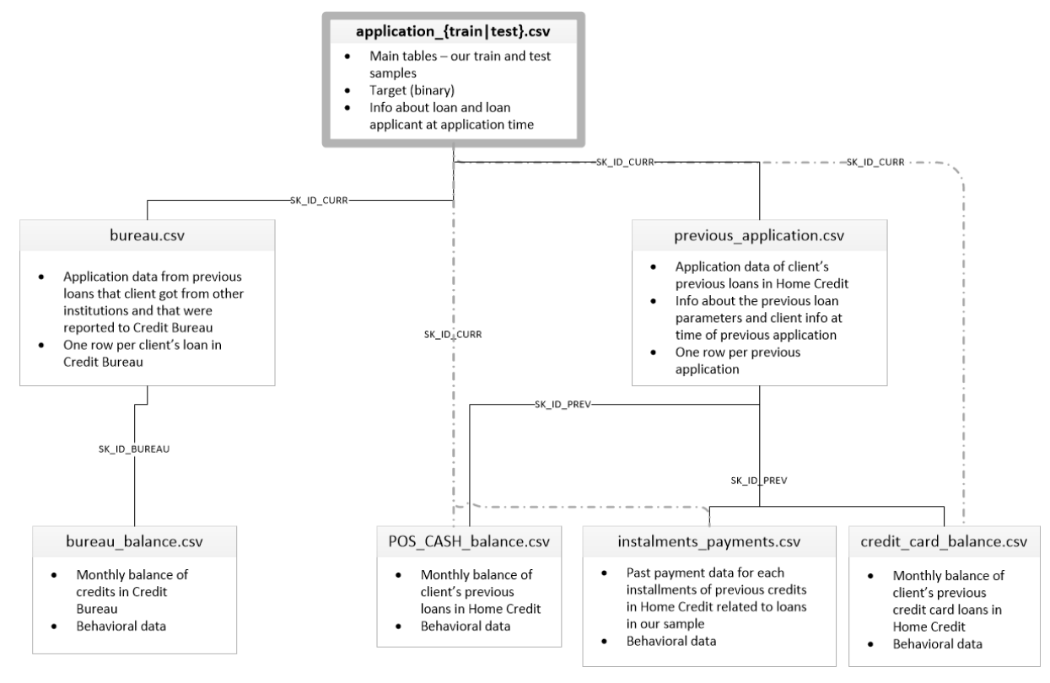
Présentation des données

Slide 6
Préparation des données
Suppression features <50%
Fichiers CSV
Dataframes
Suppression features fortement corrélées
Correction valeurs aberrantes
Feature engineering
Fusion avec autre table
Imputation features numériques par médiane
pour bureau et bureau_balance (SK_ID_BUREAU)
(bureau + bureau_balance),
previous_application,
POS_CASH_balance,
instalments_payments,
credit_card_balance
Imputation features catégorielles par plus courant
df_application_train
Application_train
Agrégation en utilisant les clés étrangères et les fonctions min, max, mean, var, sum + création d’une feature .._NB_ROWS
df_application_test
Fusion
Features catégorielles en numériques
Fractionnement
df_application production
Application_test

Slide 7
Modélisation
Décision d’accorder un crédit basée sur une analyse de certaines conditions : Arbre de décision
Fort déséquilibrage de la feature TARGET (1/11.5)
Valeurs manquantes créées (relations 0:n entre tables)

Slide 8
Modèles ML envisagés
HistGradientBoostingClassifier
CatBoostClassifier
LightGBMClassifier
XGBoostClassifier

Slide 9
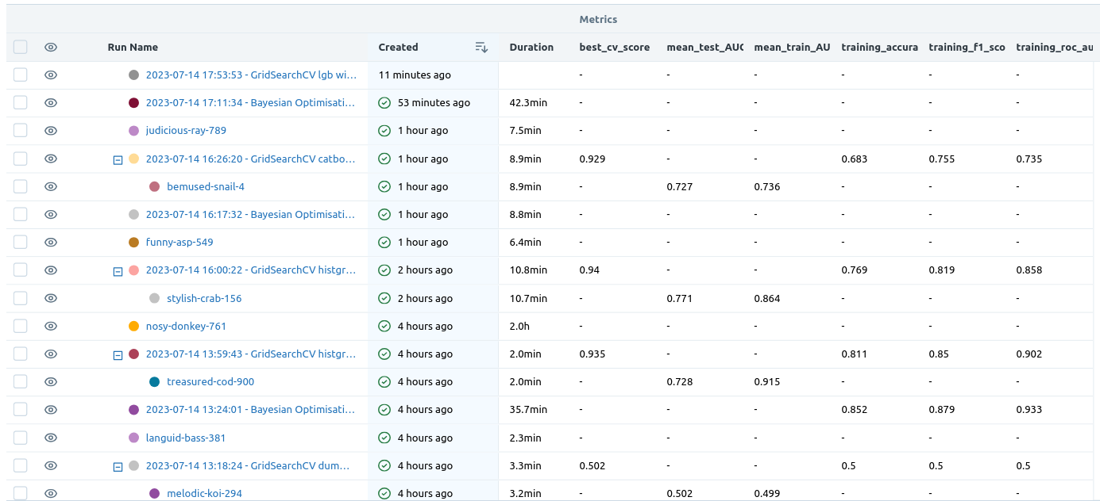
Traçabilité via MLFLOW

Slide 10
Méthodologie de la modélisation
Métriques d’entraînement
Recherche des hyper-paramètres via BayesianOptimization en validation croisée
Entrainement modèle en validation croisée
Tracking MLFLOW
Données d’entraînement
Données tracking MLFlow
Evaluation des métriques de tests :
AUC
Courbe custom Score
Modèle entraîné
Données de test
Seuil de décision optimal
Rapport de classification
Matrice de confusion
Recall
Precision
Accuracy
Score revenu

Slide 11
Définition du custom score
Attribution de coefficients de pondération à fp, fn, tp, tn
Clients prédits solvables mais non solvables
Clients prédits non solvables mais solvables
Clients prédits solvables et réellement solvables
mauvais score
bon score
0
custom_score = -14FN - FP + 4TN + 0TP
rapporté entre 0 et 1
 |  | Valeurs prédites
 |  | 0 | 1
Valeurs réelles | 0 | TN | FP
 | 1 | FN | TP

Slide 12
Comparaison des modèles
score revenu = 40TN - 140FN
Modèle | Technique | Durée | Roc AUC | Recall | Precision | Accuracy | Score métier | Score Revenu | Seuil (proba classe 1)
Baseline | Aug/Réduc | 4.2 | 0.502 | 0.507 | 0.499 | 0.499 | 0.876 | 1 301 020 | 0.5
 | Poids | 1.6 | 0.500 | 0.081 | 0.081 | 0.916 | 0.945 | 2 390 320 | 0.5
HistGradientBoosting | Aug/Réduc | 110.6 | 0.689 | 0.589 | 0.195 | 0.772 | 0.943 | 2 477 860 | 0.19
 | Poids | 38.7 | 0.683 | 0.583 | 0.189 | 0.766 | 0.942 | 2 450 740 | 0.5
CatBoost | Aug/Réduc | 25.5 | 0.675 | 0.558 | 0.203 | 0.788 | 0.940 | 2 453 560 | 0.16
 | Poids | 17.7 | 0.651 | 0.488 | 0.186 | 0.789 | 0.937 | 2 462 240 | 0.54
LightGBM | Aug/Réduc | 63.8 | 0.700 | 0.595 | 0.210 | 0.788 | 0.946 | 2 548 880 | 0.16
 | Poids | 52.1 | 0.701 | 0.604 | 0.207 | 0.783 | 0.946 | 2 533 260 | 0.42
XGBoost | Aug/Réduc | 74.9 | 0.692 | 0.583 | 0.202 | 0.783 | 0.944 | 2 516 560 | 0.62
 | Poids | 74.7 | 0.700 | 0.608 | 0.203 | 0.777 | 0.945 | 2 514 320 | 0.49

Slide 13



Architecture de déploiement
Déploiement Frontend
HEROKU
GitHub Projet FrontEnd
via Streamlit
GUI Streamlit
Modéle
API
Prédiction + explication des features importantes
Identifiant demande + nb features à expliquer
Modélisation ML
GitHub Projet Backend + page statique
SHAP
Tests
Tests OK
Déploiement Backend
HEROKU
via page statique

Slide 14
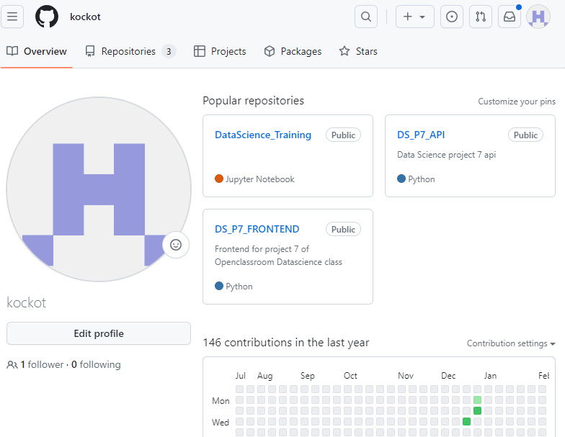
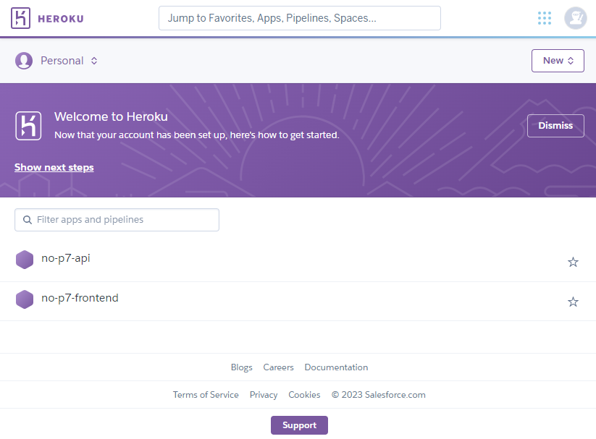
Démos
Dépôts dans GitHub
Déploiement sur Heroku

Slide 15
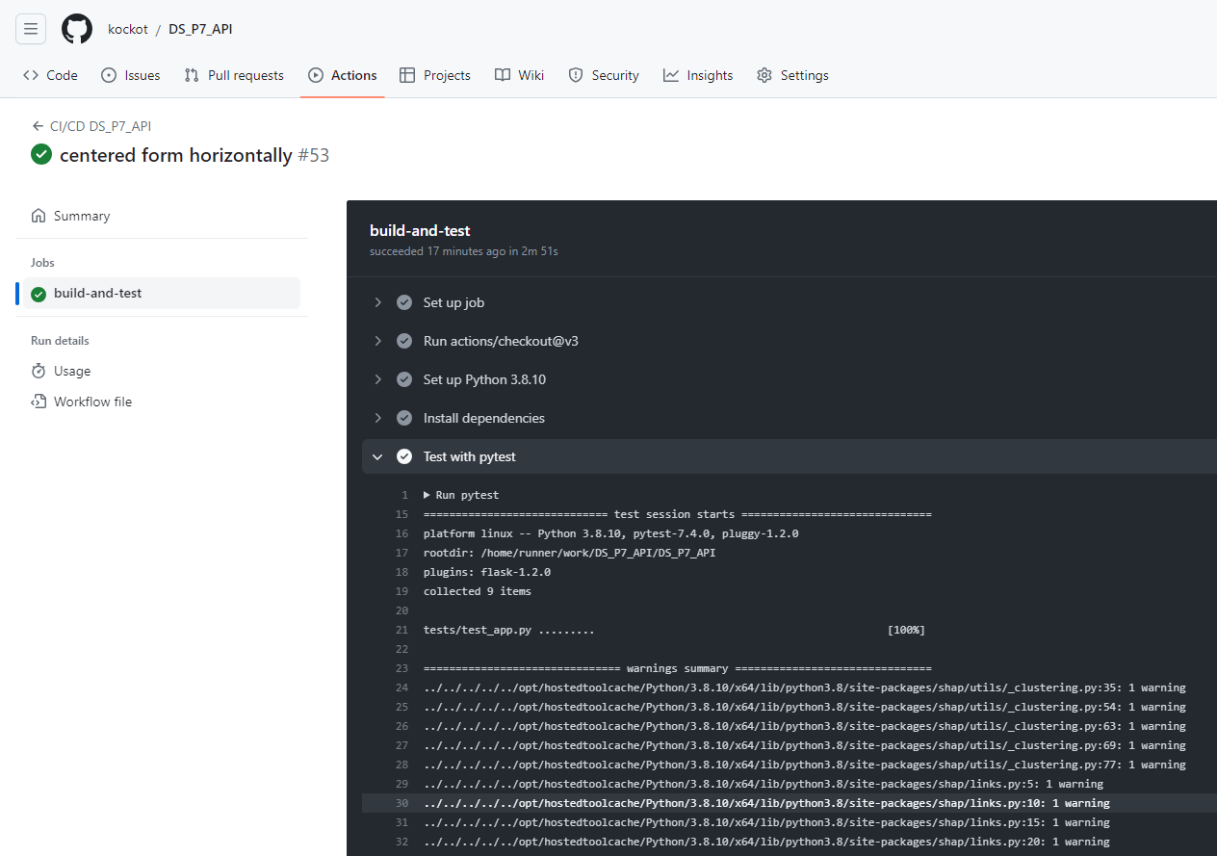

Slide 16
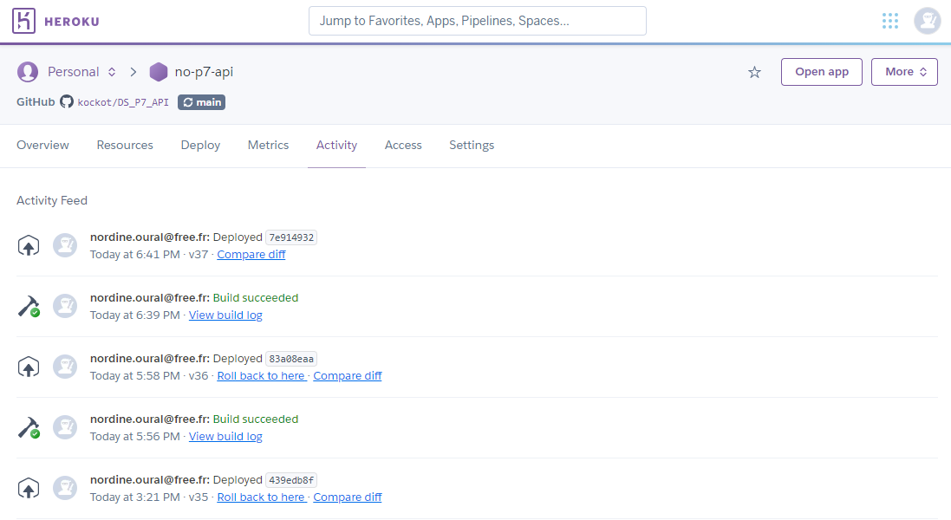

Slide 17
Démo
Lien vers les applis

Slide 18
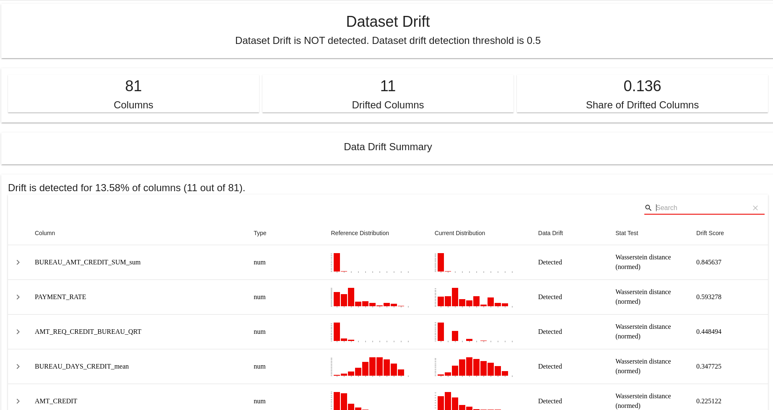
Datadrift
Pas de datadrift détecté : lien vers page HTML

Slide 19
Conclusion
Difficultés rencontrées :
Absence de connaissance métier pour :
La compréhesion des données initiales
L’établissement de scores optimaux
Calculs lents
Améliorations
Ressource métier
Possibilité de lancer plusieurs calculs simultanément

Slide 20

Merci de m’avoir écouté

Slide 21
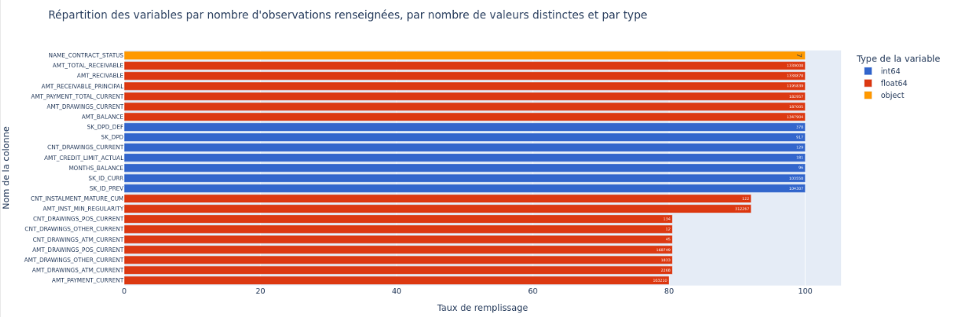
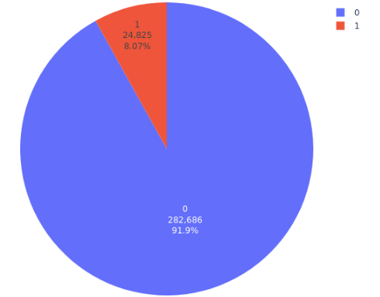
Analyse des données
Présence de données manquantes dans les tables
Fort déséquilibre entre les classes cibles

Slide 22
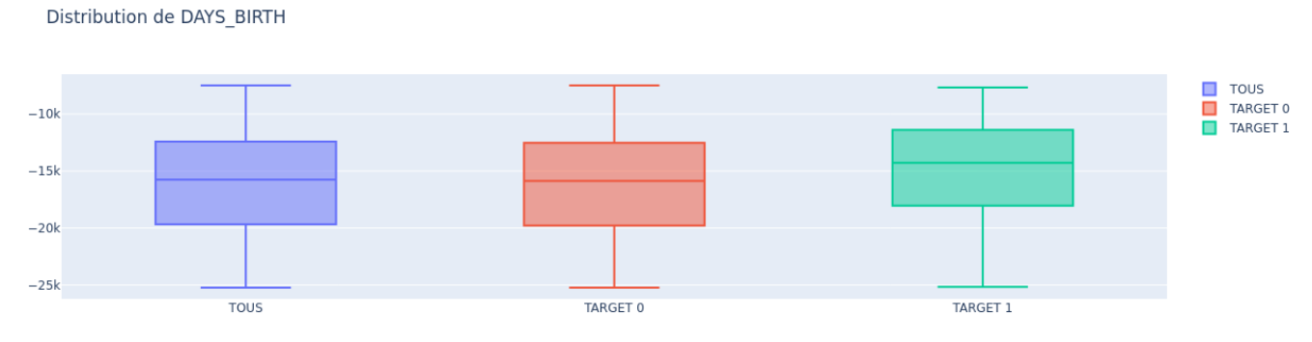
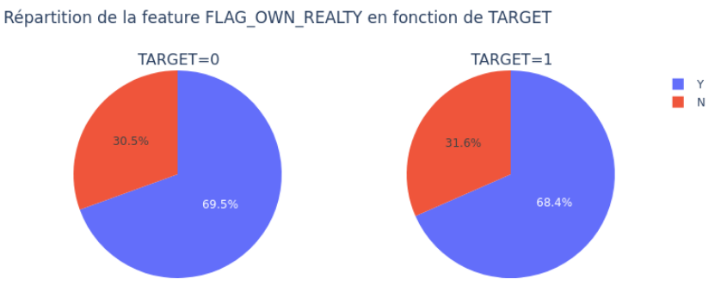
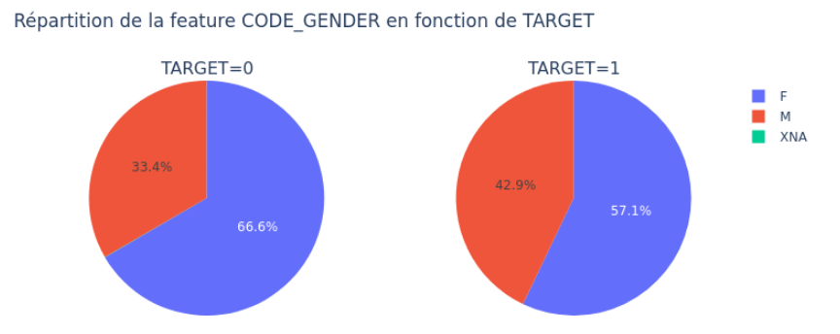
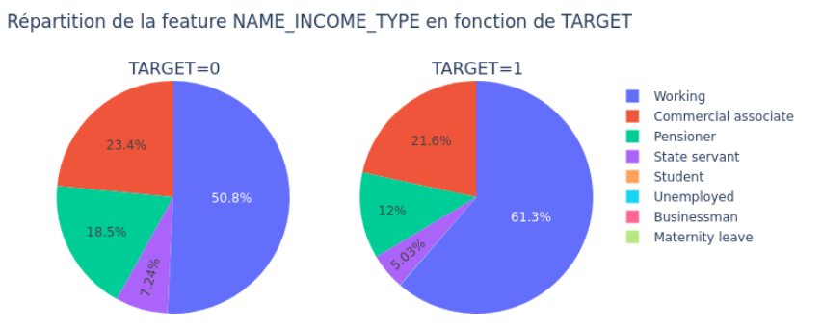
Analyse des données
Pas de relation générale évidente entre la target et les features
Quelques relations linéaires fortes entre features

Slide 23
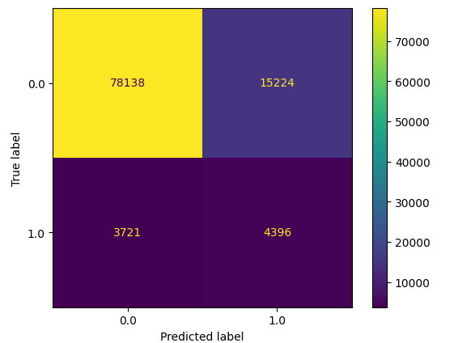
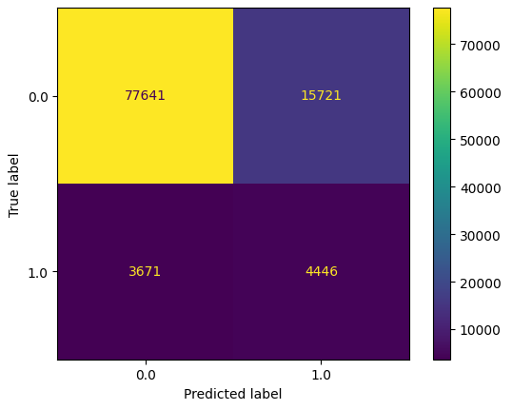
Matrices de confusion
LightGBMClassifier
XGBoostClassifier

Slide 24
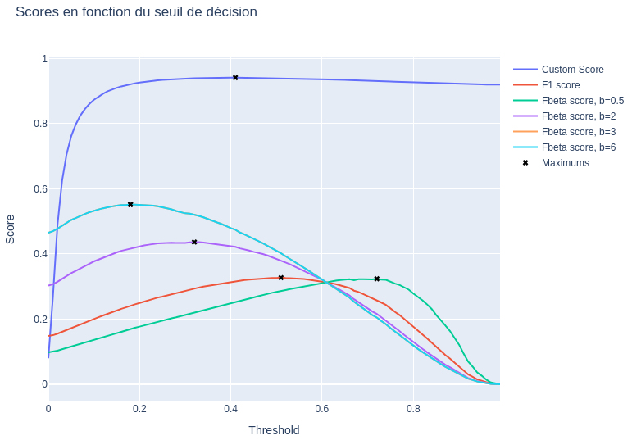
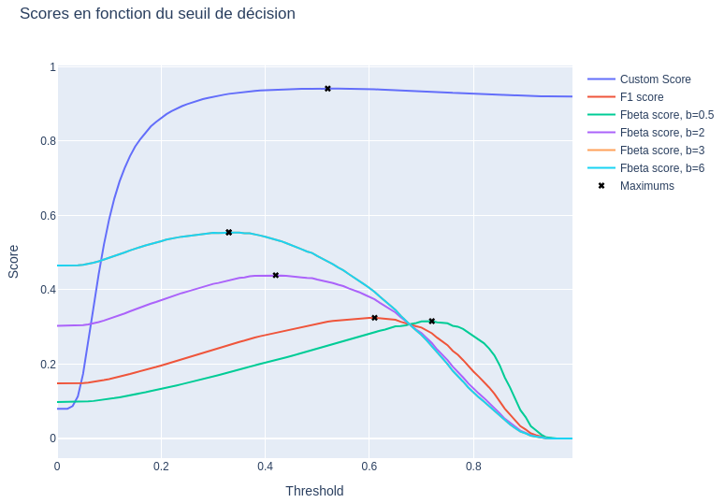
Scores en fonction du seuil (X_test)
LightGBMClassifier
XGBoostClassifier

Slide 25
Durées d’entrainement avec 5 folds
LightGBMClassifier : 889 s
XGboostClassifier : 2507 s

Slide 26
Données tracking MLFlow :
Métriques d’entraînement
Modèles entraînés enregistrés
Recherche des hyper-paramètres via BayesianOptimization en validation croisée
Entrainement modèle en validation croisée
Données d’entraînement
entraînement terminé

Slide 27
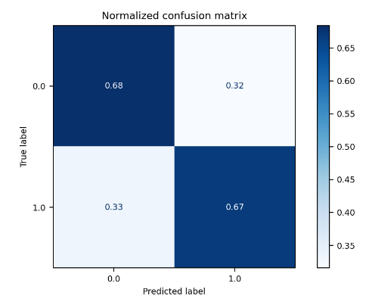
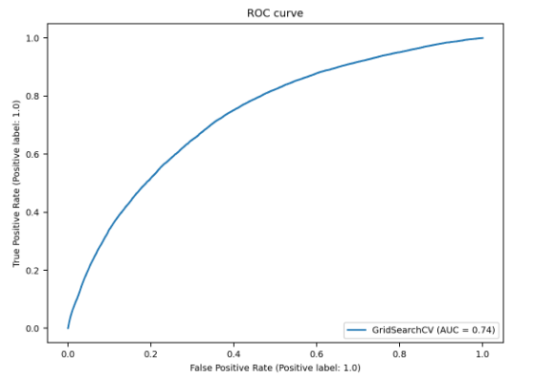
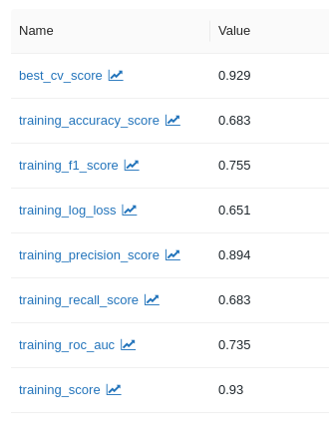
Traçabilité via MLFLOW

